Slide 1
기능인인정제 서명 시스템 운영 설명서
평가자 책임확인 · 전자서명 · 평가보고서 자동보관 체계
작성일: 2026-06-15 | 작성: BESMA 개발팀 | 시스템: BESMA 기능인인정제(웹)

Slide 2
1. 구축 목적
기존 기능인인정제(2-1 기능 · 2-2 안전) 평가 흐름에 전자서명·결재 단계를 접목
평가자의 「평가 완료」 선언을 캔버스 서명·PDF로 증빙하고 서버에 자동 보관
최초 로그인 시 평가책임 동의서 1회 서명(이후 재표시 없음)
평가완료보고서 서명 후 해당 평가·근거(포상/제재) 수정 불가
신규 입사·추가 출역 인원은 기존 서명본을 수정하지 않고 추가평가(batch)로 분리 처리

Slide 3
2. 전체 운영 프로세스
로그인 → 최초 동의서 서명 → 근로자 2-1/2-2 평가 → 포상·제재 등록
→ (11명↑ 현장) 팀장 평가완료보고서 서명 → 소장 팀장보고서 승인·서명
→ 소장 현장 평가보고서 제출·서명 → 안전보건실 담당 검토·승인
→ 안전보건실장 최종 승인·서명 → 대표이사 최종 승인·서명 → PDF 보고서 저장
※ 10명 이하 현장: 팀장 단계 생략, 소장이 전원 평가·제출

Slide 4
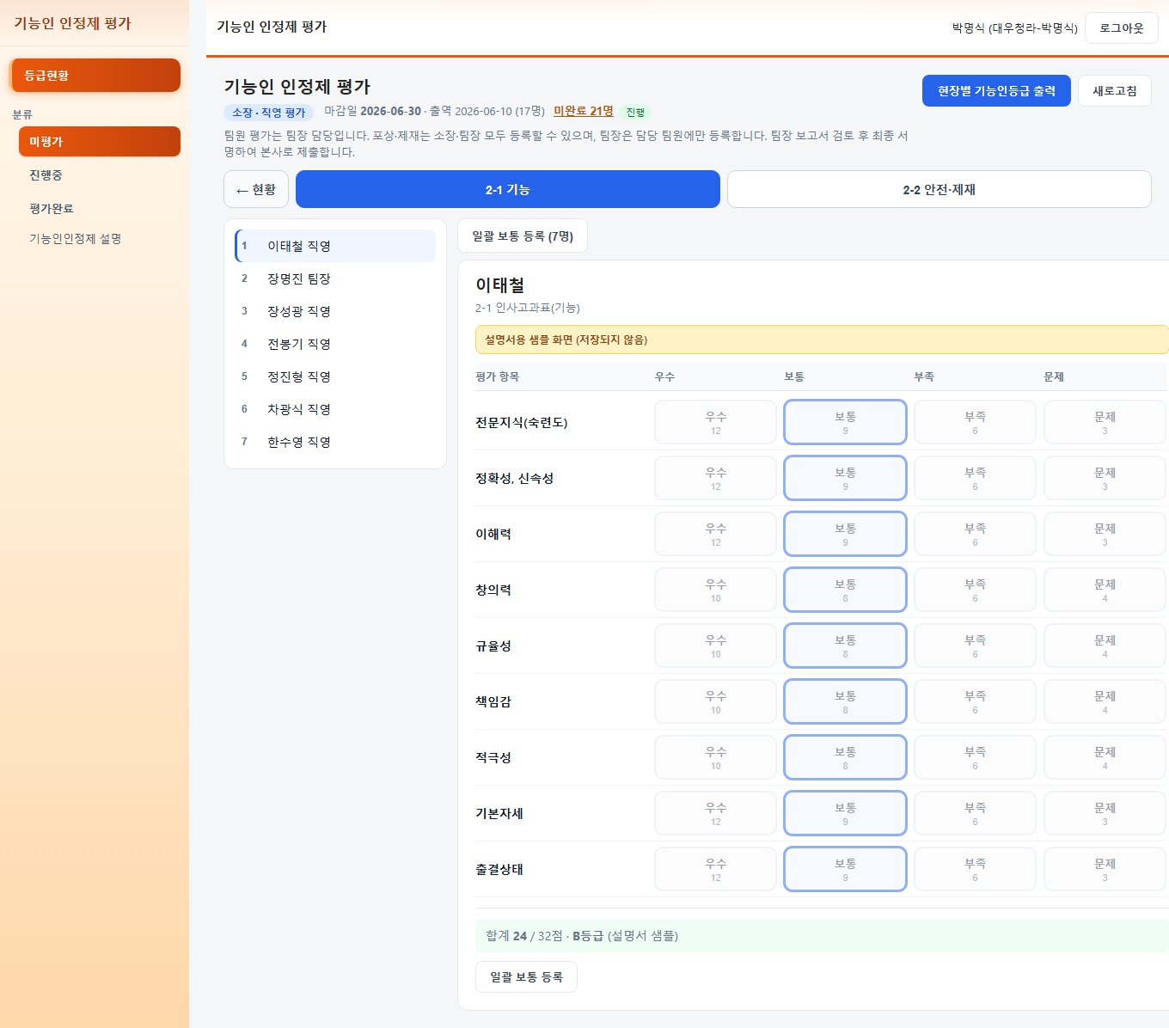
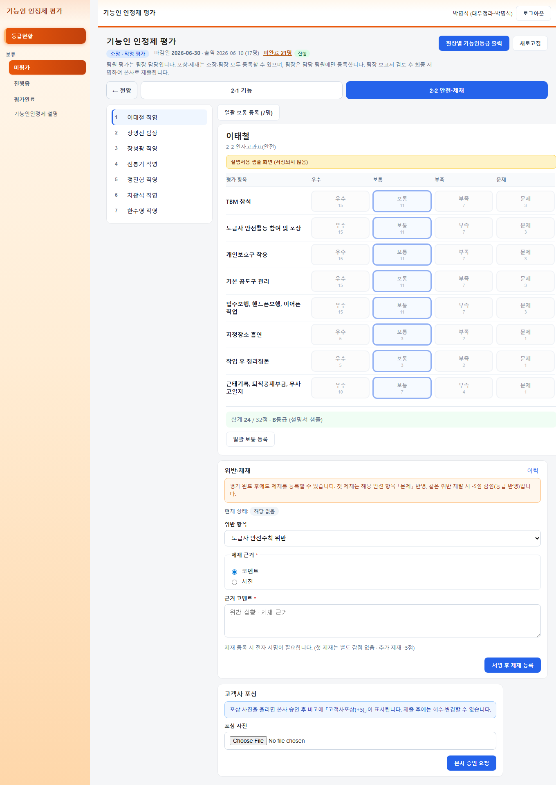
3-0. 평가 기준 — 기능/품질 vs 안전
2-1 기능/품질: 소장·팀장 평가 — 작업숙련도·품질·생산성·작업태도
기본 B등급 · S등급 현장별 20% 이내 권장 · 초과 시 평가완료 서명 전 사유
C등급: 작업능력 미흡·품질 불량·재작업·태도 불량 등 근거 있을 때만 (비율 강제 없음)
2-2 안전: 감점형 절대평가 — 지적·위반 이력 없으면 감점하지 않음(만점/상위)
안전 S 20% 제한 없음 · 안전 C 최소 비율 강제 없음
기능/품질 평가는 소장·팀장이 작업숙련도와 품질을 기준으로 평가하고, S등급 남발 방지를 위해 기본 B등급 및 S등급 권장 상한을 적용합니다. 안전 평가는 원청 안전팀·감시단·본사점검·자체점검의 지적 이력을 기준으로 감점하는 방식으로 운영하며, 별도 문제가 없는 경우 감점하지 않습니다.
안전평가의 객관성을 확보하기 위해 원청/도급사 안전팀, 감시단, 본사 안전점검, 현장 자체점검에서 확인된 지적사항을 제재 또는 감점 근거로 등록합니다. 이를 통해 현장 내부 평가자의 주관성을 줄이고, 실제 안전수칙 위반 이력에 기반하여 안전점수를 반영합니다.

Slide 5
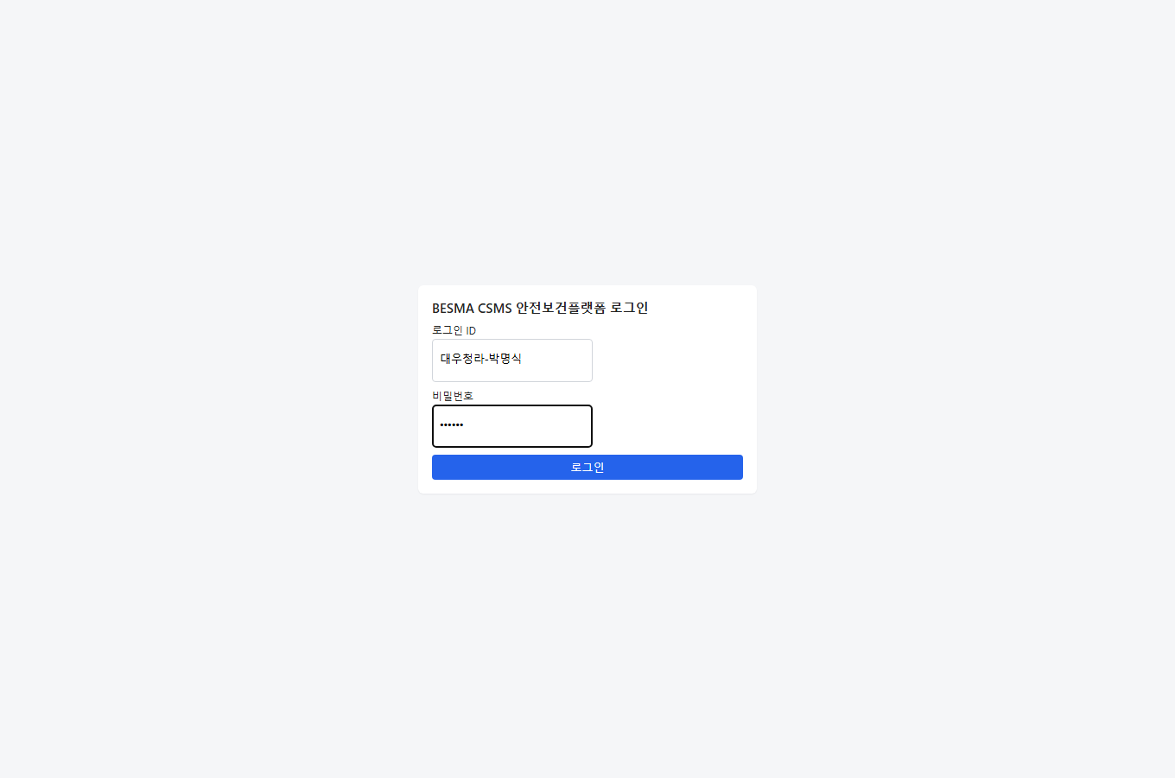
3-1. 접속 및 로그인
BESMA 로그인 화면에서 평가자 계정(팀장/소장/본사)으로 접속
현장 평가자: /site/functional-eval · 본사: /hq-safe/functional-eval
주의: 평가자 계정은 ERP 출역 반영 후 자동 생성(별칭-이름 / 주민앞6자리)

Slide 6
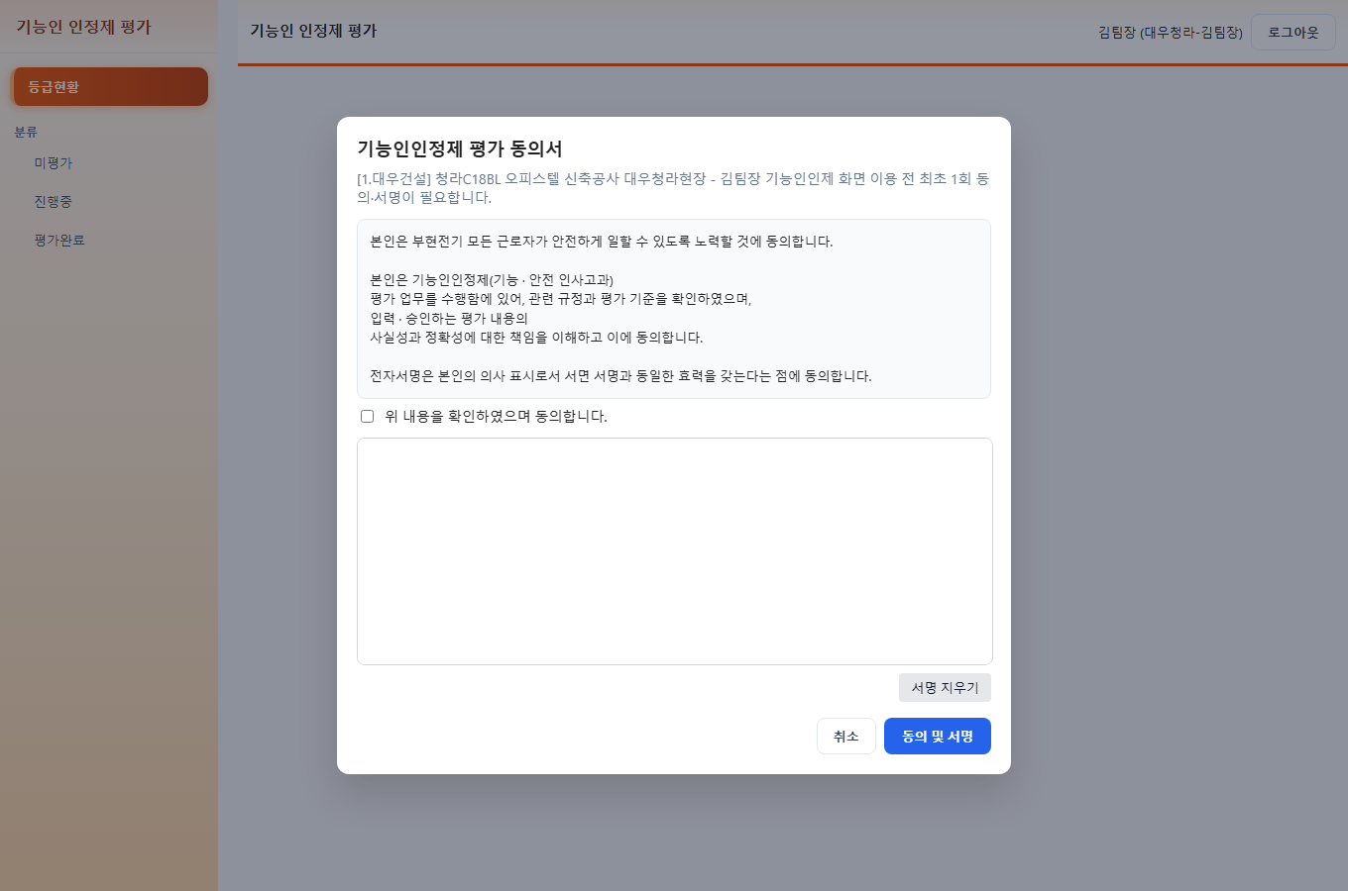
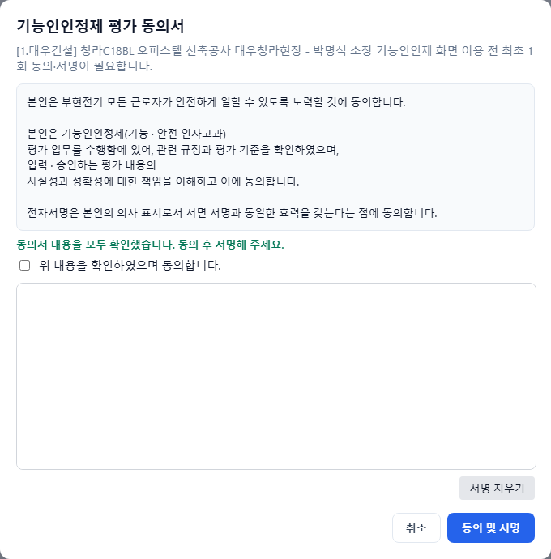
3-2. 최초 로그인 — 평가책임 동의서
기능인제 화면 최초 진입 시 동의서 모달 표시(1회)
동의문을 끝까지 스크롤 → 「위 내용을 확인하였으며 동의합니다」 체크 → 캔버스 서명
「동의 및 서명」 클릭 시 PDF·서명 PNG 서버 저장
완료 조건: consent/status.required = false
스크롤 게이트: 끝까지 확인 전 체크·서명·제출 비활성화

Slide 7
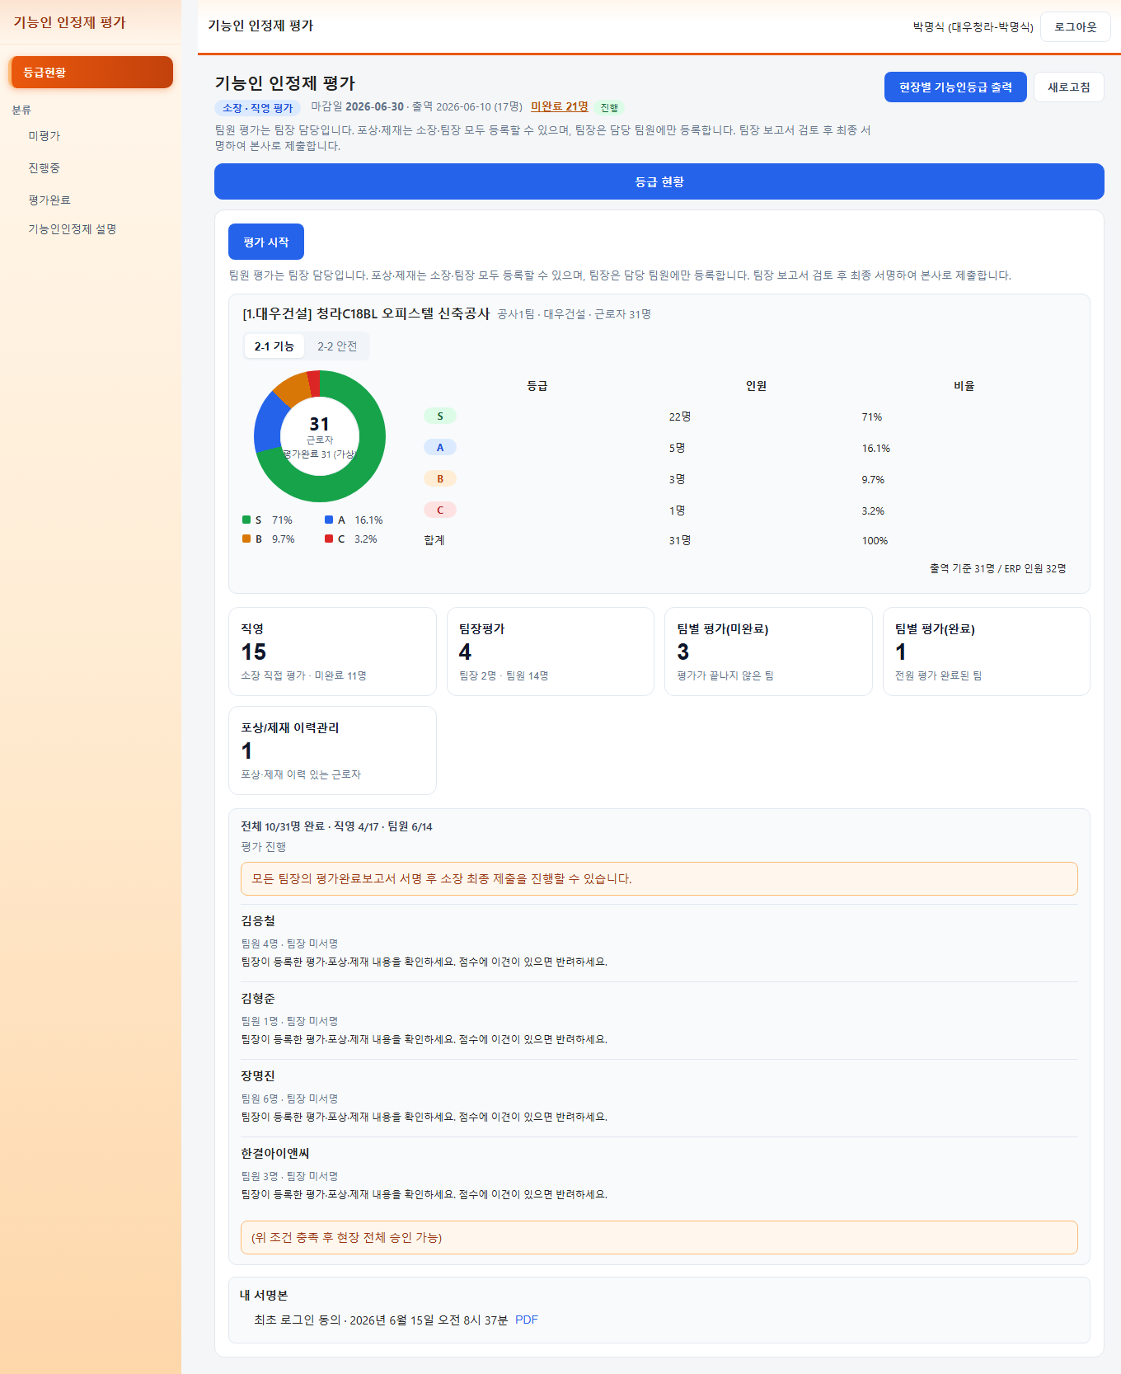
3-3. 근로자 명단(등급현황)
담당 근로자 목록 · 2-1/2-2 등급 · 안전·제재 상태 · 비고(포상/감점) 확인
「평가」 버튼으로 2-1/2-2 입력 · 「포상」「제재」 버튼으로 근거 등록
완료 조건: 담당 전원 평가 완료 + (필요 시) 포상·제재 근거 등록

Slide 8
3-4. 2-1 기능 평가 입력
문항별 우수/보통/부족/문제 선택 후 저장
미평가자는 사이드바 「미평가」 필터로 확인
완료 조건: FUNCTIONAL 전 문항 입력(is_complete)

Slide 9
3-5. 2-2 안전 평가 입력
안전 8개 문항 등급 입력 · 하단 「위반·제재」 인라인 등록 가능
「문제」 항목이 있으면 제재 등록 유도(완료 차단은 아님)
완료 조건: SAFETY 전 문항 입력

Slide 10
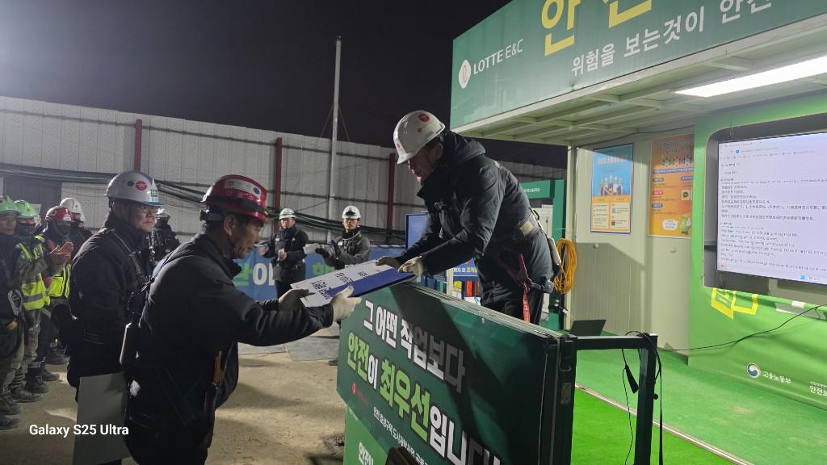
3-6. 고객사 포상 등록
명단 「포상」 → 사진 첨부 → 제출(본사 승인 대기)
승인 후 비고 「고객사포상(+5)」 · 안전 등급 +5점 반영
주의: 제출 후 회수·변경 불가 · 소장은 팀원 포상 직접 등록 불가

Slide 11
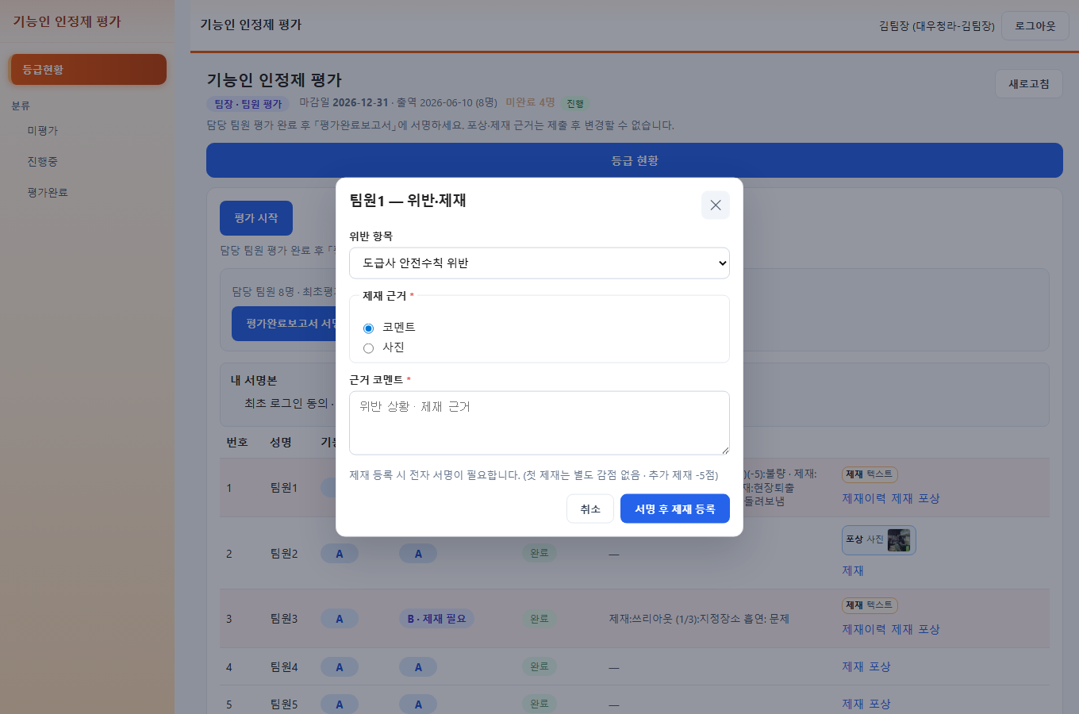
3-7. 제재 등록
명단 「제재」 또는 2-2 탭 → 위반 선택 · 근거(코멘트/사진) · 서명
첫 제재: 해당 안전항목 「문제」 자동 반영(감점 0)
같은 위반 재발: -5점 감점(평가표 유지) · 안전 등급에 감점 합산 반영
평가 완료 후에도 제재 등록 가능 · 제재 누락으로 평가완료 서명 자체는 차단하지 않음

Slide 12
4. 포상·제재 — 점수·등급 반영 로직
2-1 기능/품질: 문항 등급 합산 → S/A/B/C · 기본 B · S 20% 권장(기능만)
2-2 안전: 감점형 — 지적·제재 이력 없으면 감점 없음 · S/C 비율 제한 없음
첫 제재: 해당 안전항목 「문제」 반영(감점 0) · 재발 -5점
포상 승인: bonus_points 가점 · 안전 등급 재산출
감점 근거: 원청/도급 안전팀·감시단·본사점검·자체점검·보호구·고소·작업허가·정리정돈·반복지적·사고
제재 등록 권장(유도) · 미등록 시에도 평가완료 서명 가능 · 안전 S 20% 제한 없음

Slide 13
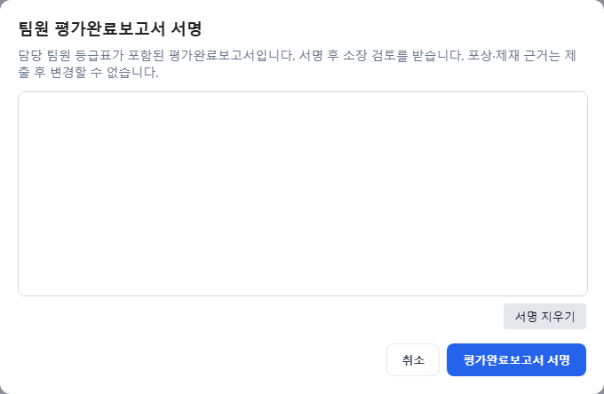
5. 평가완료보고서 서명
팀장: 담당 팀원 전원 2-1+2-2 완료 → 「평가완료보고서 서명」(TEAM_LEADER stage PDF)
소장: (11명↑) 팀장 전원 서명 확인 → 팀장보고서 승인 → 「평가완료보고서 제출」(SITE stage)
서명 시 캔버스 입력 → PDF 자동 생성 · /functional-eval/signatures/{id}/document 다운로드
서명 완료 후 evaluation_editable=false → 점수·포상·제재 수정 차단
등급 인플레이션 방지: 기능/품질(2-1)만 S 20% 초과 시 서명 전 사유 · 안전(2-2) 제한 없음
완료 조건: 출역 대상 전원 평가 완료 + 필수 서명 단계 완료
기능/품질 평가는 소장·팀장이 작업숙련도와 품질을 기준으로 평가하고, S등급 남발 방지를 위해 기본 B등급 및 S등급 권장 상한을 적용합니다. 안전 평가는 원청 안전팀·감시단·본사점검·자체점검의 지적 이력을 기준으로 감점하는 방식으로 운영하며, 별도 문제가 없는 경우 감점하지 않습니다.

Slide 14
6-1. 소장 승인
계정: 대우청라-박명식(소장) / 현장별 {별칭}-{소장명}
화면: /site/functional-eval — 직영 평가 + 팀장 보고서 승인 패널
확인: 팀원 등급표·포상/제재 근거 → 팀장보고서 「승인 서명」→ 전원 완료 후 「제출 및 서명」

Slide 15
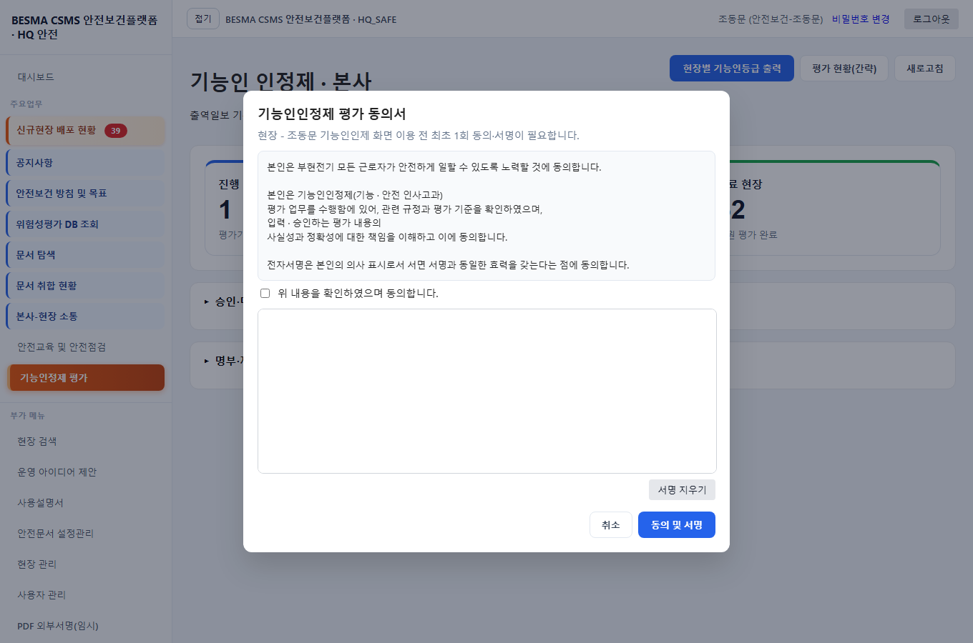
6-2. 안전보건실 담당 검토·승인
계정: 안전보건-정상익 차장 /hq-safe/functional-eval
소장 제출(SITE_APPROVED) 현장 → 담당 검토 코멘트 입력
「담당 일괄 검토·승인」→ HQ_OFFICER stage PDF · 상태 HQ_OFFICER_APPROVED

Slide 16
6-3. 안전보건실장 최종 승인
계정: 안전보건-조동문 전무 /hq-safe/functional-eval
담당 승인 완료 현장 → 실장 코멘트 입력
「실장 일괄 최종승인」→ HQ stage PDF · 상태 HQ_APPROVED

Slide 17

6-4. 대표이사 최종 승인
계정: 부현대표-김홍수 /hq-safe/functional-eval
HQ 승인(HQ_APPROVED) 현장 최종 확인 → 「최종 승인 및 서명」
CEO stage PDF · 상태 CEO_APPROVED · 현장 평가 확정

Slide 18
7. 최종 평가보고서 PDF
제목: 기능인인정제 평가 보고서 (갑지/상세/본사·대표 단계 공통)
포함: 평가기간 · 현장명 · 피평가자 등급표 · 서명 이미지 · 결재란
다운로드: GET /functional-eval/signatures/mine · signatures/{id}/document
동의서 PDF: GET /functional-eval/consent/document
등급표 엑셀: /my-site/export/site-grade-workbook

Slide 19
8. 신규입사·추가평가 처리
핵심 원칙: 「기존 서명본은 수정하지 않고, 신규 대상자만 별도 추가평가로 생성·평가·서명」
evaluation_batch=0(최초) / 1+(추가평가 N차) — 신규 worker 생성 시 자동 부여
API: POST /functional-eval/my-site/supplemental-signoff (기존 CEO_APPROVED 유지)
신규입사자 추가평가는 기존 평가보고서를 수정하지 않고 별도 배치로 분리하는 구조가 반영되어 있으며, 전용 화면은 후속 보완 예정입니다.

Slide 20
9. 시스템 검증 결과 (2026-06-15)
검증 항목 | 결과 | 비고
최초 로그인 동의서 표시 | 통과 | FeConsentGate · API 테스트
동의서 하단 스크롤 전 서명 제한 | 통과 | FeSignatureModal requireConsentScroll
동의서 서명 후 재로그인 시 미표시 | 통과 | test_consent_submit_once
근로자 2-1/2-2 평가 입력 | 통과 | E2E 시뮬레이션 + 화면 캡처
포상/제재 등록 | 통과 | Form+서명 API · UI 캡처
점수/등급 반영(감점·가점) | 통과 | test_sanction_register_without_safety_bottom
평가보고서 PDF 제목 통일 | 통과 | 기능인인정제 평가 보고서
등급 인플레이션 방지(기능/품질 S 20%) | 통과 | 2-1만 적용 · 안전 2-2 제한 없음
평가보고서 서명 | 통과 | TEAM/SITE/HQ/CEO stage PDF
서명 후 수정 차단 | 통과 | test_signature_lock_after_team_signoff
소장 승인 | 통과 | E2E simulation step 2
안전보건실 담당·실장 2단 승인 | 통과 | HQ officer → director
대표이사 최종 승인 | 통과 | E2E simulation step 4
PDF 다운로드 | 통과 | consent/signatures/document API
추가평가 분리 처리 | 부분 | API·batch 구현 / 전용 UI 후속

Slide 21
10. 시연·운영 전 안내
금일 점검 과정에서 동의·서명·현장승인 레코드는 초기화되었습니다.
따라서 시연 및 실제 운영 전 각 사용자는 최초 로그인 동의서를 다시 서명해야 합니다.
평가 점수, 출역, 근로자, 삼성인정제 관련 데이터는 유지되었습니다.

Slide 22
11. 전체 운영 흐름 요약
출역 ERP → 평가자·피평가자 자동 명단 → 동의(1회) → 2-1/2-2 평가
포상(가점)·제재(감점/문제반영) → 팀장·소장 서명 → 담당→실장→대표 3단 본사 승인 → PDF 영구보관
서명 후 수정 불가 · 추가 인원은 추가평가로 분리
대표이사 보고 시: 본 자료 + E2E 리포트(docs/reports/functional-eval-e2e/) 참조

